Slide 1
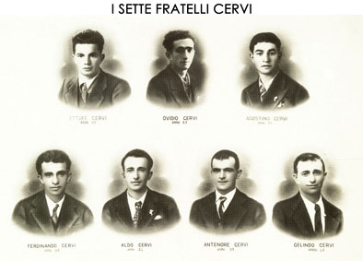
Ai fratelli Cervi, alla loro Italia
Salvatore Quasimodo, 4 dicembre 1955

Slide 2
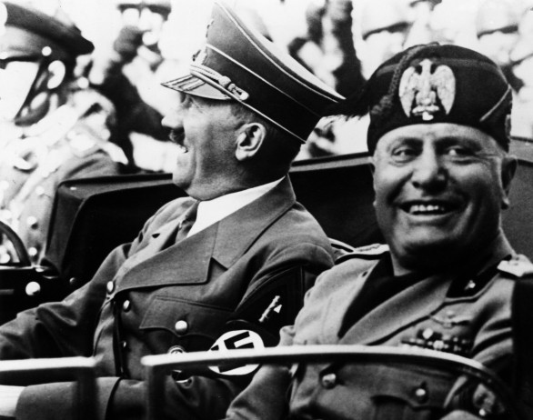
In tutta la terra ridono uomini vili,
principi, poeti, che ripetono il mondo
in sogni, saggi di malizia e ladri
di sapienza. Anche nella mia patria ridono
sulla pietà, sul cuore paziente, la solitaria
malinconia dei poveri. E la mia terra è bella
d’uomini e d’alberi, di martirio, di figure
di pietra e di dolore, d’antiche meditazioni.

Slide 3
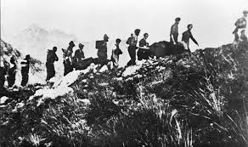
Gli stranieri vi battono con dita di mercanti
il petto dei santi, le reliquie d’amore,
bevono vino e incenso alla forte luna
delle rive su chitarre di re accordano
canti di vulcani. Da anni e anni
vi entrano in armi, scivolano dalle valli
lungo le pianure con gli animali e i fiumi.

Slide 4
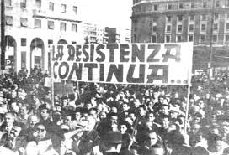
Nella notte dolcissima Polifemo piange
qui ancora il suo occhio spento da navigante
dell’isola lontana. E il ramo d’ulivo è sempre ardente.

Slide 5
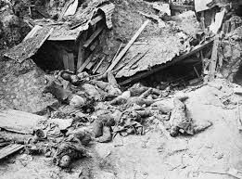
Anche qui dividono in sogni la natura,
vestono la morte e ridono i nemici
familiari. Alcuni erano con me nel tempo
dei versi d’amore e solitudine nei confusi
dolori di lente macine e di lacrime.
Nel mio cuore finì la loro storia
quando caddero gli alberi e le mura
tra furie e lamenti fraterni nella città lombarda.

Slide 6
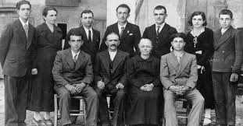
Ma io scrivo ancora parole d’amore,
e anche questa è una lettera d’amore
alla mia terra. Scrivo ai fratelli Cervi
non alle sette stelle dell’orsa: ai sette emiliani
dei campi. Avevano nel cuore pochi libri,
morirono tirando dadi d’amore nel silenzio.
Non sapevano soldati filosofi poeti
di questo umanesimo di razza contadina.
L’amore la morte in una fossa di nebbia appena fonda.

Slide 7
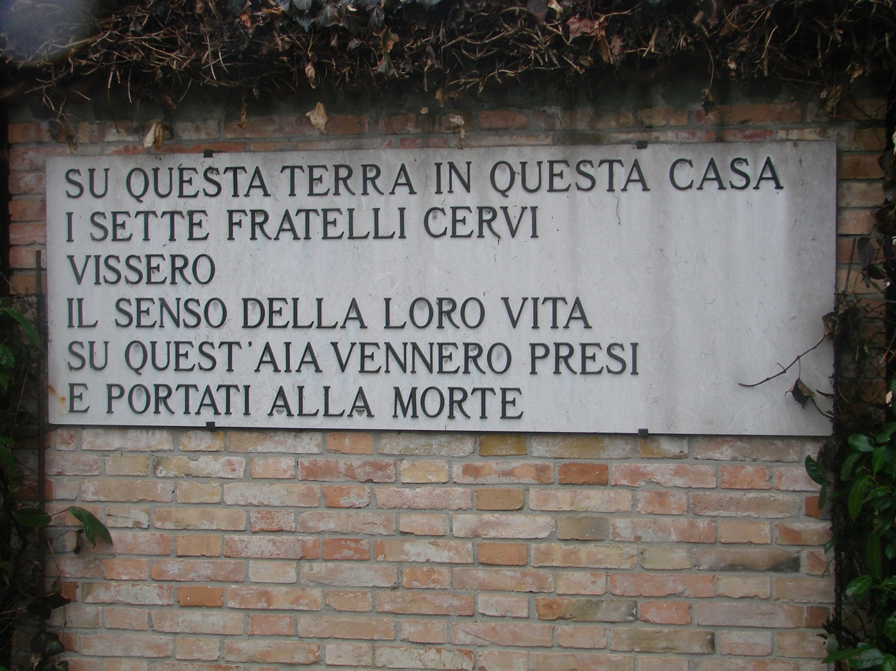
Ogni terra vorrebbe i vostri nomi di forza, di pudore,
non per memoria, ma per i giorni che strisciano
tardi di storia, rapidi di macchie di sangue.

